Slide 1
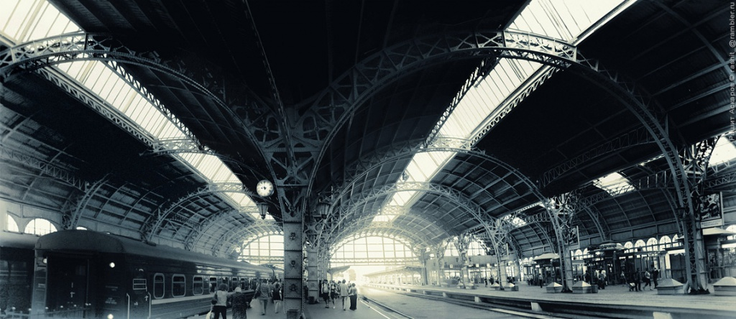
ВОКЗАЛЫ
САНКТ-ПЕТЕРБУРГА

Slide 2
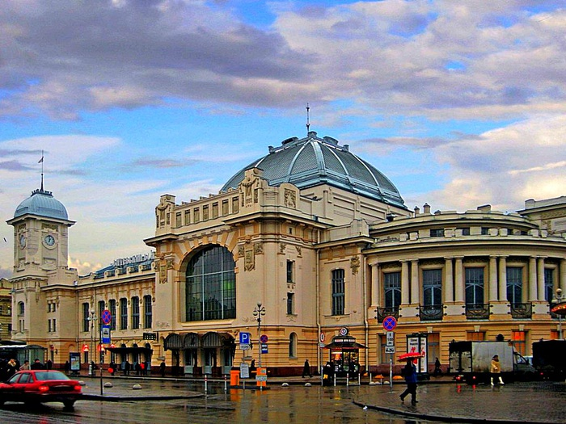
Витебский вокзал

Slide 3
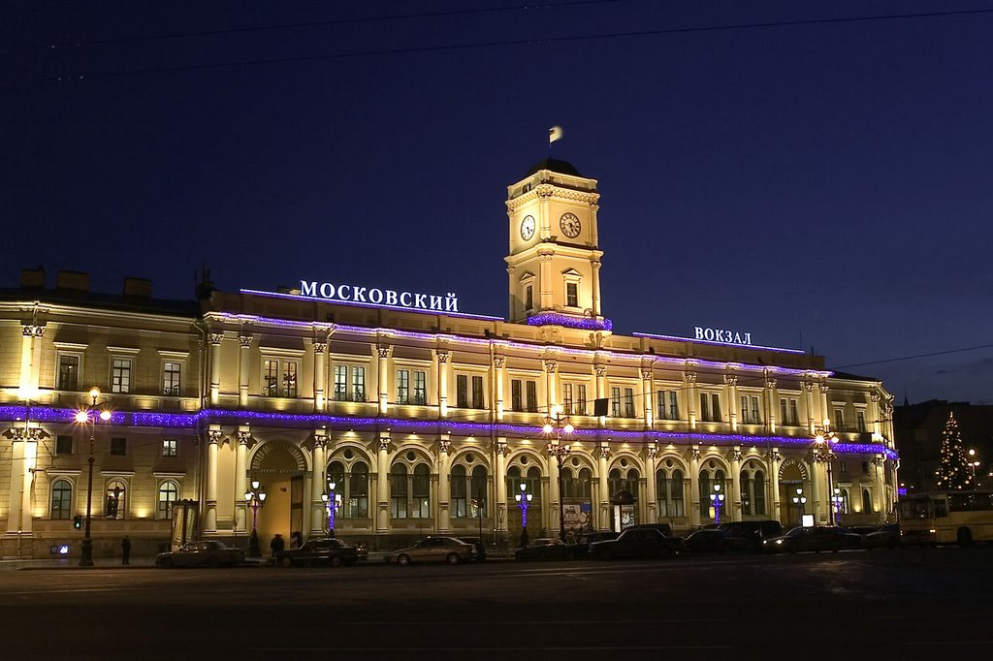
Московский вокзал

Slide 4
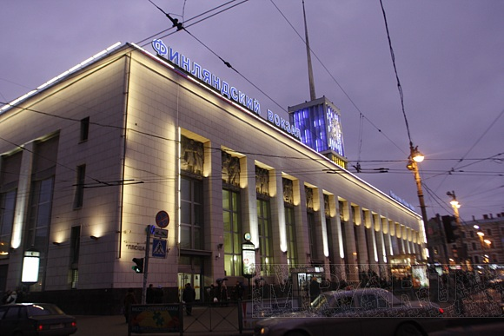
Финляндский вокзал

Slide 5
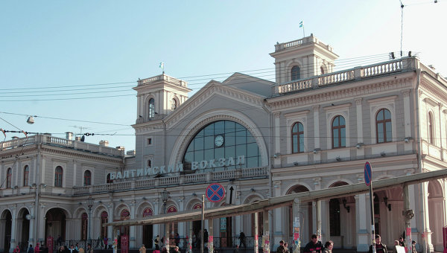
Балтийский вокзал

Slide 6
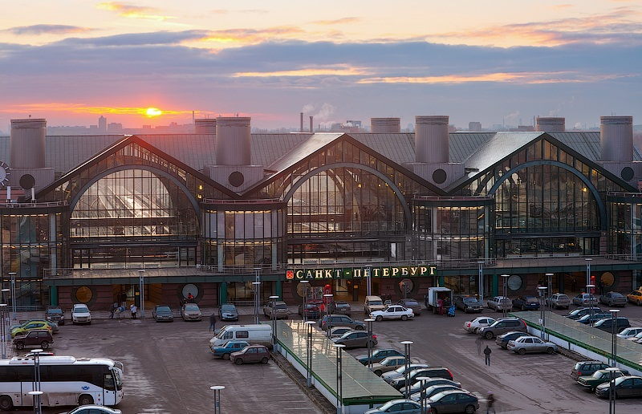
Ладожский вокзал

Slide 7
Спасибо за внимание!

